Slide 1
08-7
These materials are by the Kongki Ka Project and are made available to you under the terms of the Creative Commons Attribution ShareAlike license 4.0.
You have permission to share and redistribute these materials in any format and to make reasonable revisions and adaptations of this translation, provided that:
You include the above licence and source information.
If you redistribute these materials or create derivatives, you must distribute your contributions under the same license as the original.
The Holy Bible, Berean Standard Bible, BSB is produced in cooperation with Bible Hub, Discovery Bible, OpenBible.com, and the Berean Bible Translation Committee. This text of God's Word has been dedicated to the public domain.
Hindi text is from Free Bibles India. This translation is made available under the terms of a Creative Commons Attribution-ShareAlike 4.0 International License.
Notes:
checked

Slide 2
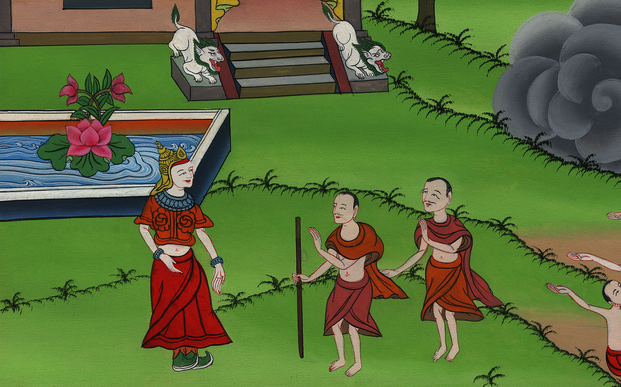
मूसा और हारून फिरौन से मिले - निर्गमन 4:18 - 5:11
This work is licensed under a Creative Commons Attribution-ShareAlike 4.0 International License

Slide 3
मूसा और हारून फिरौन से मिले - निर्गमन 4:18 - 5:11
Moses and Aaron meet Pharaoh – Exodus 4:18 – 5:11
Notes:
First draft

Slide 4
मूसा और हारून फिरौन से मिले - निर्गमन 4:18 - 5:11

Slide 5
18 तब मूसा अपने ससुर यित्रो के पास लौटा और उससे कहा, “मुझे विदा कर, कि मैं मिस्र में रहनेवाले अपने भाइयों के पास जाकर देखूँ कि वे अब तक जीवित हैं या नहीं।” यित्रो ने कहा, “कुशल से जा।”
18Then Moses went back to his father-in-law Jethro and said to him, “Please let me return to my brothers in Egypt to see if they are still alive.”
“Go in peace,” Jethro replied.

Slide 6
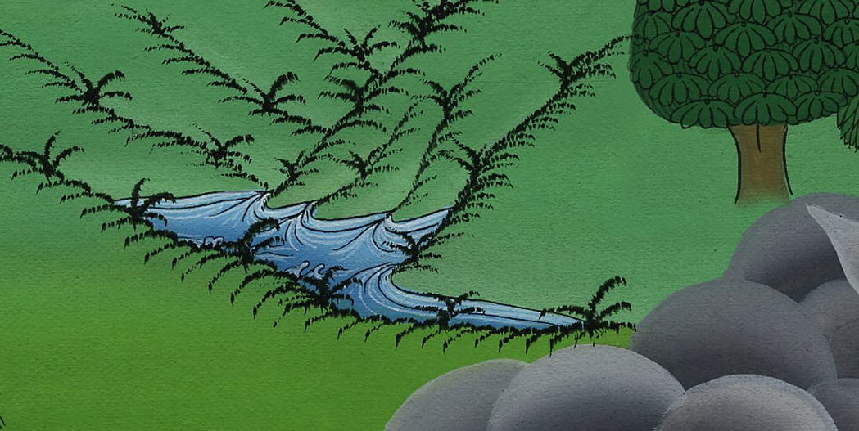
निर्गमन 4:18

Slide 7
20 तब मूसा अपनी पत्नी और बेटों को गदहे पर चढ़ाकर मिस्र देश की ओर परमेश्वर की उस लाठीd को हाथ में लिये हुए लौटा।
20So Moses took his wife and sons, put them on a donkey, and headed back to Egypt. And he took the staff of God in his hand.

Slide 8
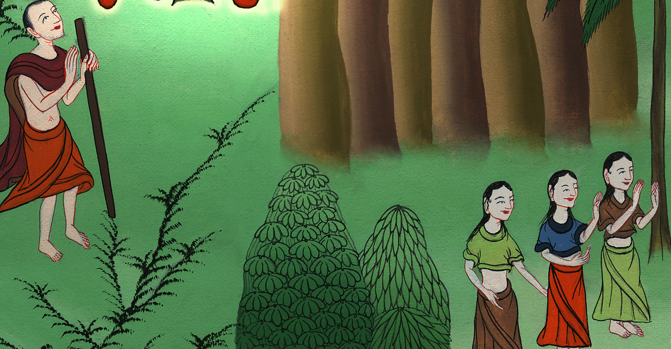
निर्गमन 4:20

Slide 9
21 और यहोवा ने मूसा से कहा, “जब तू मिस्र में पहुँचे तब सावधान हो जाना, और जो चमत्कार मैंने तेरे वश में किए हैं उन सभी को फ़िरौन को दिखलाना; परन्तु मैं उसके मन को हठीला करूँगा, और वह मेरी प्रजा को जाने न देगा।
21The Lord instructed Moses, “When you go back to Egypt, see that you perform before Pharaoh all the wonders that I have put within your power. But I will harden his heart so that he will not let the people go.

Slide 10
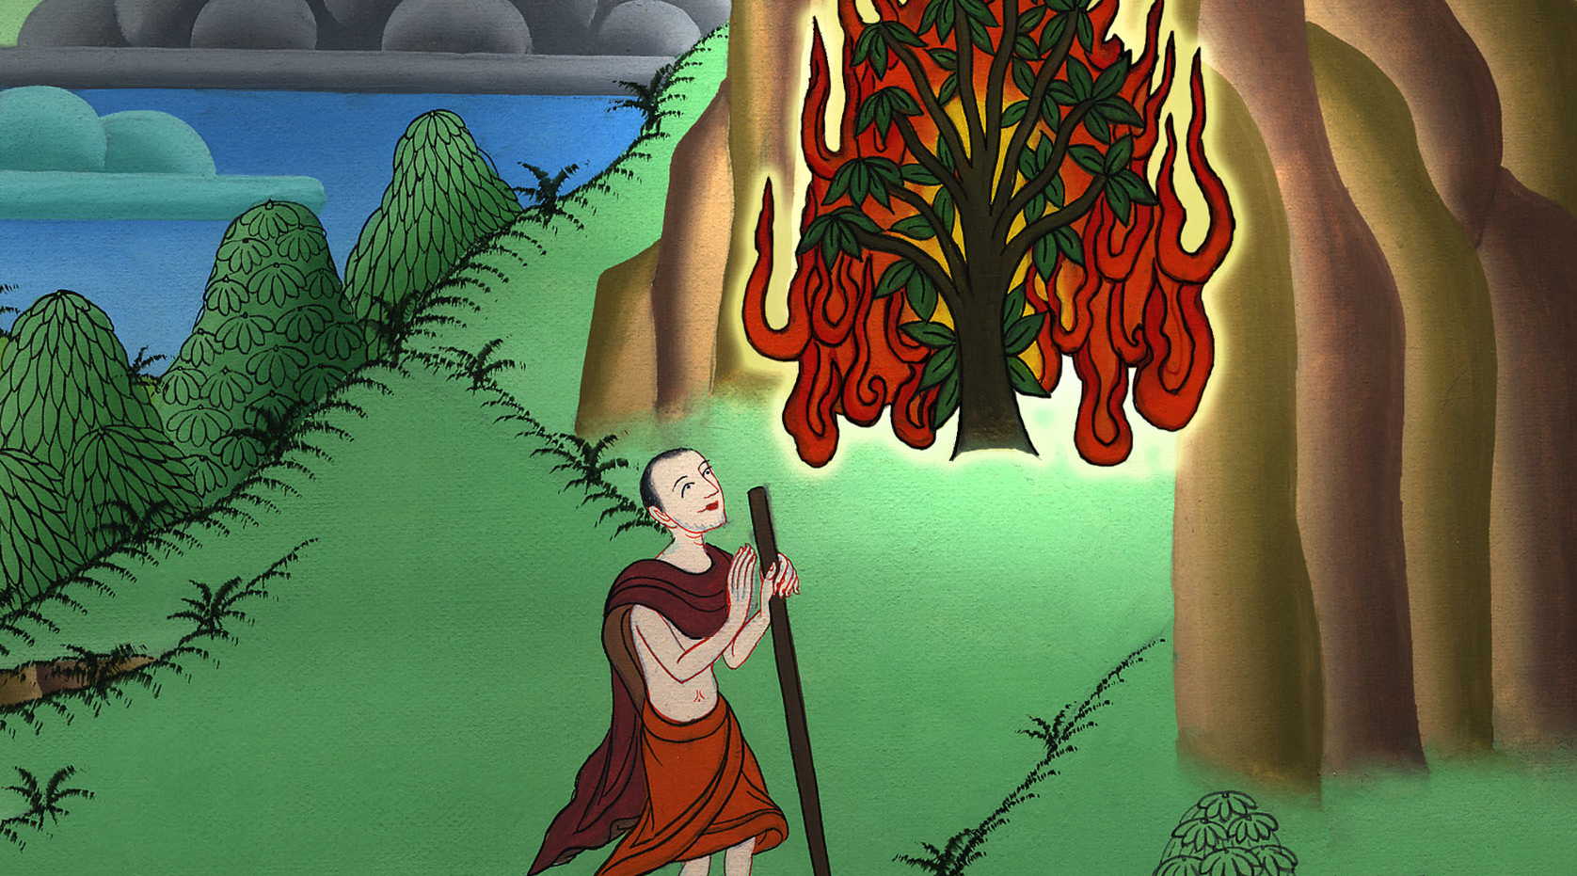
निर्गमन 4:21

Slide 11
22 और तू फ़िरौन से कहना, ‘यहोवा यह कहता है, कि इस्राएल मेरा पुत्र वरन् मेरा पहलौठा है,
22Then tell Pharaoh that this is what the Lord says: ‘Israel is My firstborn son,

Slide 12
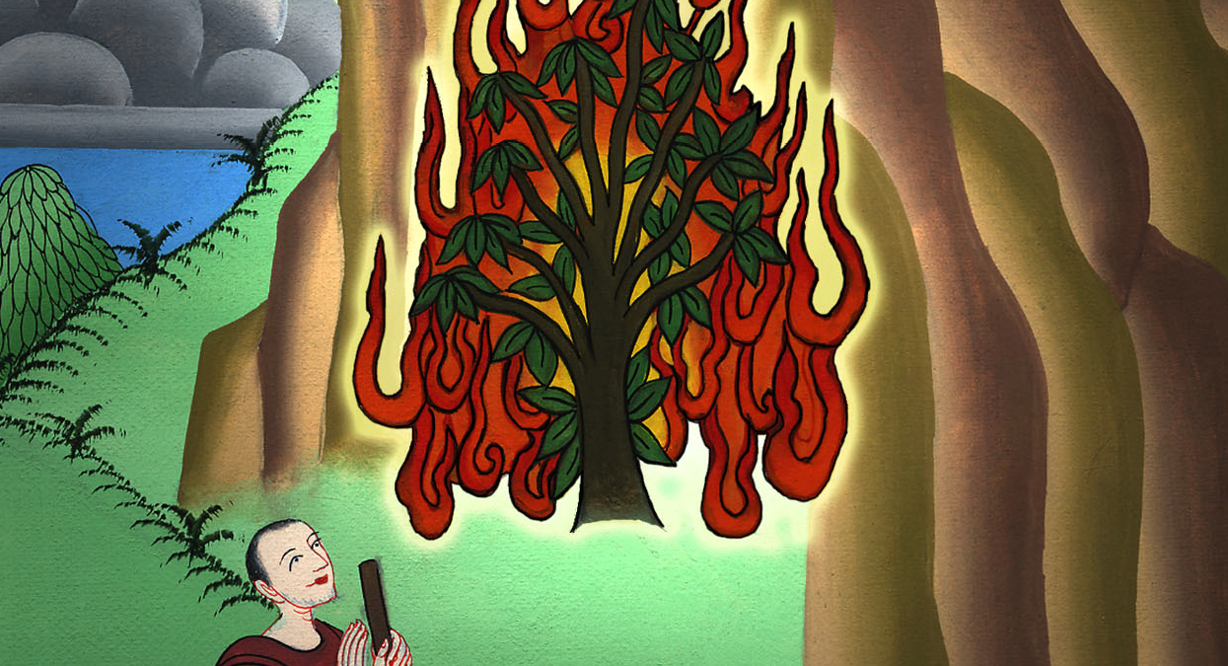
निर्गमन 4:22

Slide 13
27 तब यहोवा ने हारून से कहा, “मूसा से भेंट करने को जंगल में जा।” और वह गया, और परमेश्वर के पर्वत पर उससे मिला और उसको चूमा।
27Meanwhile, the Lord had said to Aaron, “Go and meet Moses in the wilderness.” So he went and met Moses at the mountain of God and kissed him.

Slide 14
निर्गमन 4:27

Slide 15
28 तब मूसा ने हारून को यह बताया कि यहोवा ने क्या-क्या बातें कहकर उसको भेजा है, और कौन-कौन से चिन्ह दिखलाने की आज्ञा उसे दी है।
28And Moses told Aaron everything the Lord had sent him to say, and all the signs He had commanded him to perform.

Slide 16
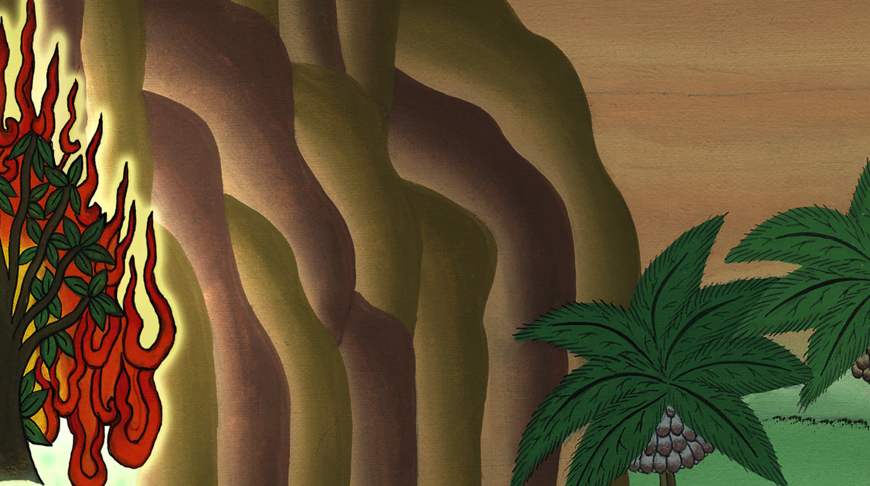
निर्गमन 4:28

Slide 17
29 तब मूसा और हारून ने जाकर इस्राएलियों के सब पुरनियों को इकट्ठा किया।
29Then Moses and Aaron went and assembled all the elders of the Israelites,

Slide 18
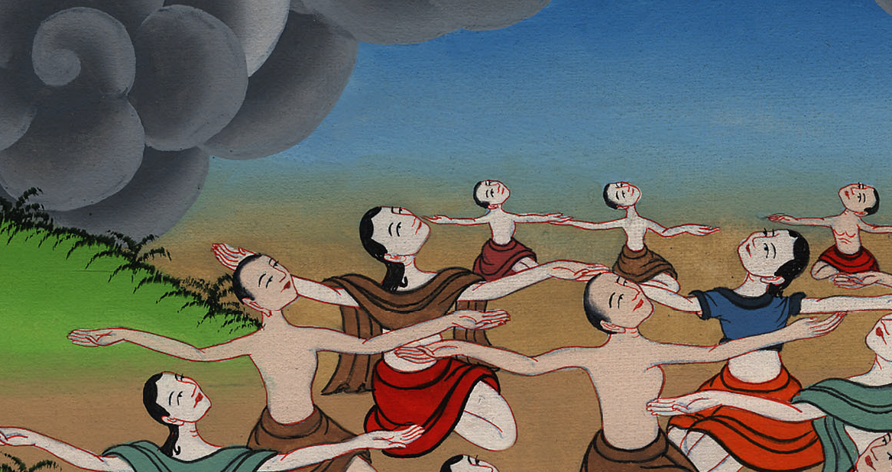
निर्गमन 4:29

Slide 19
30 और जितनी बातें यहोवा ने मूसा से कही थीं वह सब हारून ने उन्हें सुनाई, और लोगों के सामने वे चिन्ह भी दिखलाए।
30and Aaron relayed everything the Lord had said to Moses.
And Moses performed the signs before the people,

Slide 20
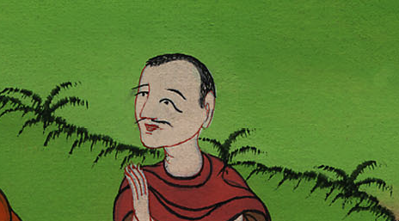
निर्गमन 4:30

Slide 21
31 और लोगों ने उन पर विश्वास किया; और यह सुनकर कि यहोवा ने इस्राएलियों की सुधि ली और उनके दुःखों पर दृष्टि की है, उन्होंने सिर झुकाकर दण्डवत् किया।
31and they believed. And when they heard that the Lord had attended to the Israelites and had seen their affliction, they bowed down and worshiped.

Slide 22
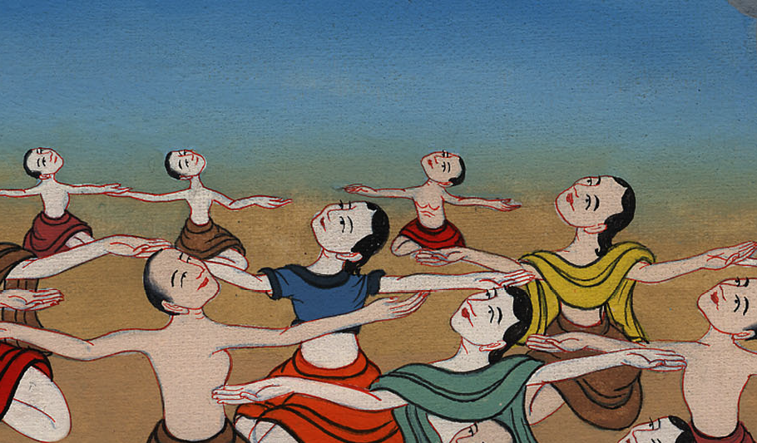
निर्गमन 4:31

Slide 23
1इसके पश्चात् मूसा और हारून ने जाकर फ़िरौन से कहा, “इस्राएल का परमेश्वर यहोवा यह कहता है, ‘मेरी प्रजा के लोगों को जाने दे, कि वे जंगल में मेरे लिये पर्व करें।’”
1After that, Moses and Aaron went to Pharaoh and said, “This is what the Lord, the God of Israel, says: ‘Let My people go, so that they may hold a feast to Me in the wilderness.’”

Slide 24
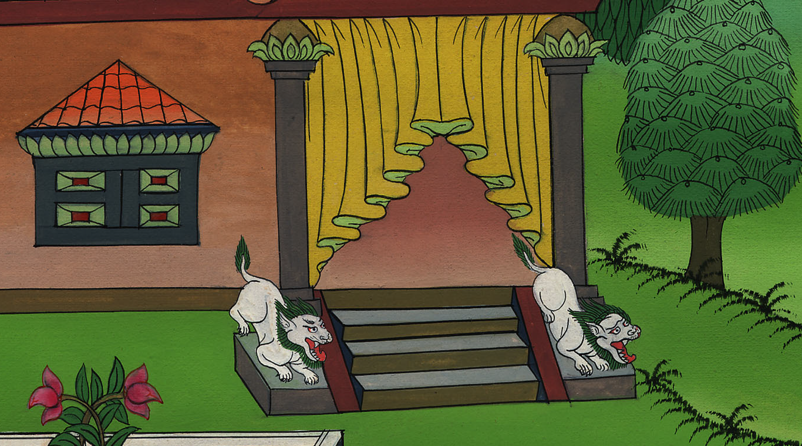
निर्गमन 5:1

Slide 25
2 फ़िरौन ने कहा, “यहोवा कौन है कि मैं उसका वचन मानकर इस्राएलियों को जाने दूँ? मैं यहोवा को नहीं जानताa, और मैं इस्राएलियों को नहीं जाने दूँगा।”
2But Pharaoh replied, “Who is the Lord that I should obey His voice and let Israel go? I do not know the Lord, and I will not let Israel go.”

Slide 26
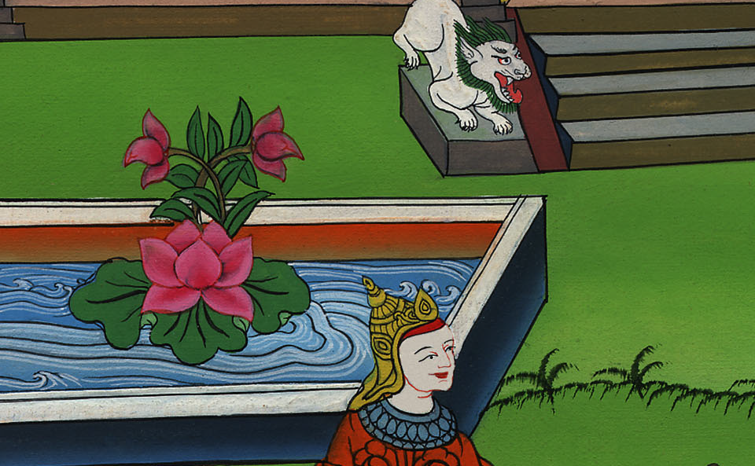
निर्गमन 5:2

Slide 27
3 उन्होंने कहा, “इब्रियों के परमेश्वर ने हम से भेंट की है; इसलिए हमें जंगल में तीन दिन के मार्ग पर जाने दे, कि अपने परमेश्वर यहोवा के लिये बलिदान करें, ऐसा न हो कि वह हम में मरी फैलाए या तलवार चलवाए।”
3“The God of the Hebrews has met with us,” they answered. “Please let us go on a three-day journey into the wilderness to sacrifice to the Lord our God, or He may strike us with plagues or with the sword.”

Slide 28
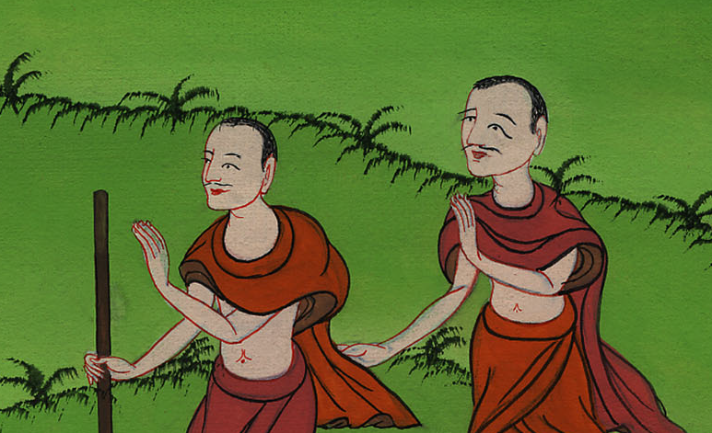
निर्गमन 5:3

Slide 29
4 मिस्र के राजा ने उनसे कहा, “हे मूसा, हे हारून, तुम क्यों लोगों से काम छुड़वाना चाहते हो? तुम जाकर अपने-अपने बोझ को उठाओ।”
4But the king of Egypt said to them, “Moses and Aaron, why do you draw the people away from their work? Get back to your labor!”

Slide 30
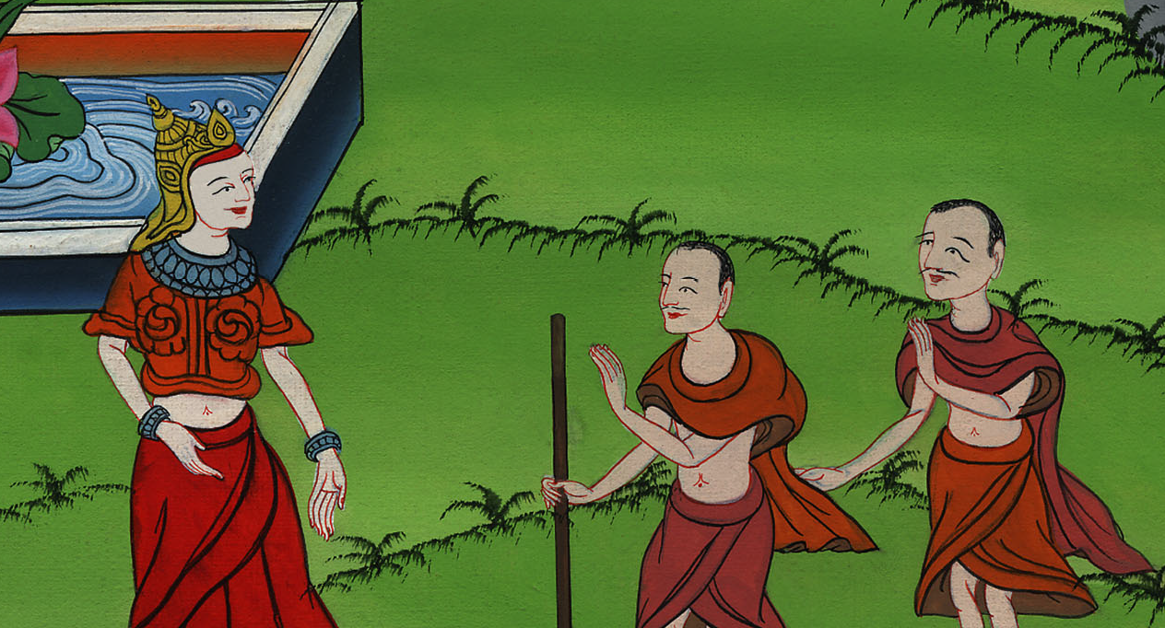
निर्गमन 5:4

Slide 31
6 फ़िरौन ने उसी दिन उन परिश्रम करवानेवालों को जो उन लोगों के ऊपर थे, और उनके सरदारों को यह आज्ञा दी,
6That same day Pharaoh commanded the taskmasters of the people and their foremen:

Slide 32
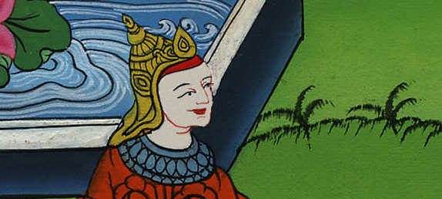
निर्गमन 5:6

Slide 33
7 “तुम जो अब तक ईंटें बनाने के लिये लोगों को पुआल दिया करते थे वह आगे को न देना; वे आप ही जाकर अपने लिये पुआल इकट्ठा करें।
7“You shall no longer supply the people with straw for making bricks. They must go and gather their own straw.

Slide 34
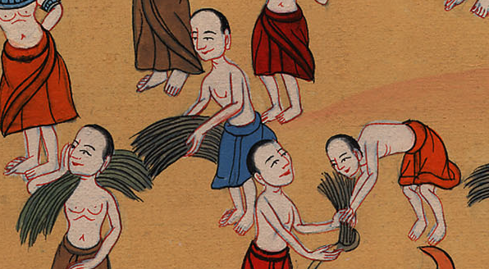
निर्गमन 5:7

Slide 35
8 तो भी जितनी ईंटें अब तक उन्हें बनानी पड़ती थीं उतनी ही आगे को भी उनसे बनवाना, ईंटों की गिनती कुछ भी न घटाना; क्योंकि वे आलसी हैं; इस कारण वे यह कहकर चिल्लाते हैं, ‘हम जाकर अपने परमेश्वर के लिये बलिदान करें।’
8But require of them the same quota of bricks as before; do not reduce it. For they are lazy; that is why they are crying out, ‘Let us go and sacrifice to our God.’

Slide 36
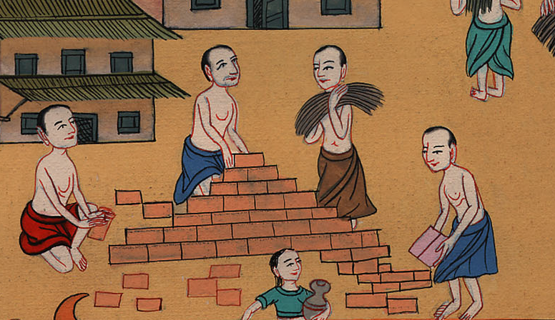
निर्गमन 5:8

